Slide 1
Фінансова система та її елементи
Фінанси являють собою складне суспільне явище, що охоплює широке коло обмінно-розподільних відносин, які відображаються в різноманітних грошових потоках. При єдиній сутності цих відносин у них виділяються окремі елементи з характерними ознаками й особливостями.
Вивчення фінансів ґрунтується як на розумінні їх необхідності, сутності й ролі у суспільстві, так і на детальному засвоєнні конкретних форм фінансових відносин. Форми фінансових відносин – це виділені за певною ознакою складові фінансів, сукупність яких визначається терміном "фінансова система".

Slide 2
Структура фінансової системи
Внутрішня структура
Організаційна будова
Відображає об'єктивну сукупність фінансових відносин і є загальною для всіх країн. Складається зі сфер і ланок, де сфера характеризує узагальнену сукупність фінансових відносин, а ланка – їх відокремлену частину.
Представляє систему фінансових органів та інституцій, які забезпечують функціонування фінансової системи. Включає органи управління фінансами, фінансові установи та організації.

Slide 3
Рівні економічної системи у фінансах
Міжнародні фінанси
Рівень світового господарства
Державні фінанси
Макрорівень економіки
Фінанси суб'єктів господарювання
Мікрорівень економіки
Фінансовий ринок
Загальний рівень забезпечення
Найбільш доцільно в основу структуризації фінансів покласти рівень економічної системи. Кожна із цих сфер має відповідне організаційне забезпечення, певний склад доходів та видатків та свою специфічну схему організації фінансової діяльності.

Slide 4
Складові фінансової системи України
Бюджетна система
Складається з державного бюджету й місцевих бюджетів, забезпечує розподіл і перерозподіл значної частини валового внутрішнього продукту.
Спеціальні цільові фонди
Включають Пенсійний фонд, фонди соціального страхування, Фонд гарантування вкладів фізичних осіб та інші цільові фонди.
Кредитна система
Охоплює державний і муніципальний кредит, а також банківське кредитування, що забезпечує перерозподіл фінансових ресурсів.
Фінанси суб'єктів підприємництва
Відокремлені грошові фонди, пов'язані з формуванням, розподілом і використанням грошових фондів держави й місцевого самоврядування.

Slide 5
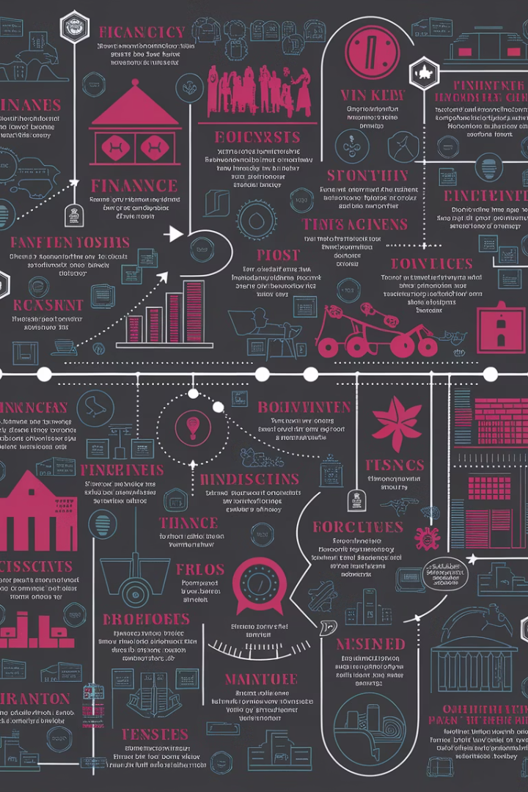
Сутність фінансів та їх роль
Походження терміну
Історичний розвиток
Термін "фінанси" походить від латинського "financia", що означає дохід, готівка. В широкому значенні фінанси – це грошові кошти, грошові обороти.
Фінанси виникли в період становлення державності. В умовах розвитку ринкової економіки термін "фінанси" став використовуватися в значенні "грошові доходи", "грошові платежі", "грошовий обіг".
Сучасне розуміння
Фінанси – це діяльність суб'єктів, пов'язана з формуванням, розподілом і використанням фінансових ресурсів з метою розв'язання поставлених завдань.

Slide 6
Суб'єкти фінансових відносин
Підприємства й установи
Створюють матеріальні блага, надають послуги, формують основну частину фінансових ресурсів.
Громадяни
Державні органи управління
Беруть участь у формуванні фінансових ресурсів через податки та споживання.
Міжнародні організації
Формують фінансову політику, здійснюють регулювання та контроль фінансової системи.
Забезпечують міжнародний рух капіталу, інвестиції та фінансову допомогу.
1

Slide 7
Фінансові ресурси та активи
Фінансові ресурси
Сукупність фондів, які беруть участь у забезпеченні діяльності суб'єктів господарювання і здійснюють обіг у грошовій формі.
Фінансові активи
Активи, які використовуються суб'єктами господарювання в процесі проведення фінансових операцій.
Складові фінансових активів
Кошти, цінні папери, боргові зобов'язання та права вимоги боргу, які не відносяться до цінних паперів.

Slide 8
Фінансовий ринок та його функції
Встановлення рівноважних цін
Забезпечує взаємодію покупців і продавців фінансових активів, у результаті якої встановлюються ціни, що зрівноважують попит і пропозицію.
Забезпечення ліквідності
Запроваджує механізм викупу фінансових активів, що підвищує їх ліквідність та стабілізує ринок.
Активізація ділових стосунків
Сприяє активізації ділових стосунків між кредиторами та їх контрагентами, зменшує витрати на проведення операцій.

Slide 9
Суб'єкти фінансового ринку
Держава
Інвестори
Емітенти
Регулює фінансовий ринок, встановлює правила гри та виступає як емітент державних цінних паперів.
Особи, які інвестують кошти в діяльність інших суб'єктів ринку, купують фінансові активи.
Суб'єкти, які залучають вільні фінансові ресурси через випуск та продаж інвесторам активів.
Фінансові посередники
Забезпечують перерозподіл фінансових ресурсів серед учасників ринку на стабільній, впорядкованій основі.

Slide 10
Корпорації в сучасній економіці
На сучасному етапі корпорації є провідними економічними суб'єктами національного й світового ринкового господарства. Виходячи з їх впливу на стан та перспективи економічного розвитку, дослідження фінансових відносин на рівні корпорації виокремлюється в самостійну підгалузь фінансової науки - корпоративні фінанси.
В зарубіжній і вітчизняній науковій літературі немає єдності відносно поняття, ознак та організаційно-правових форм корпорацій. Одні автори вважають, що до корпорацій відносяться тільки акціонерні товариства, другі - господарські товариства, а треті - усі організаційно-правові форми створення юридичних осіб.

Slide 11
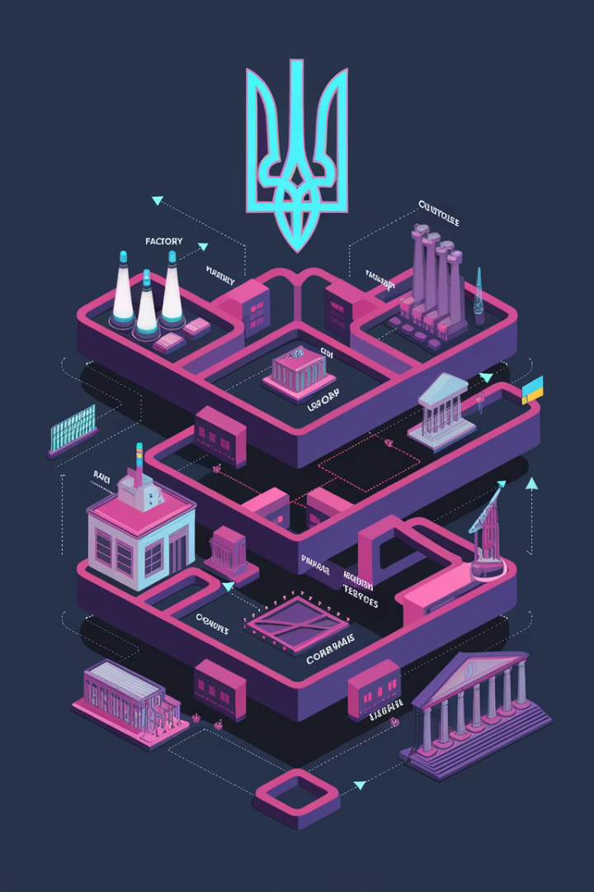
Визначення корпорації в Україні
Законодавче визначення
У Господарському кодексі України корпорацією визнається договірне об'єднання, створене на основі поєднання виробничих, наукових і комерційних інтересів підприємств.
Широкий підхід
Корпорації можуть бути представлені як корпоративними підприємствами - юридичними особами усіх організаційно-правових форм, так і корпоративними об'єднаннями.
Практичне розуміння
В Україні під терміном "корпорація" найчастіше розуміється акціонерне товариство, як в статусі корпоративного підприємства, так і холдингу та фінансово-промислової групи.

Slide 12
Основні ознаки корпорації
Об'єднання майна
Об'єднання майна засновників у разі створення юридичної особи та формування статутного капіталу.
Відокремлена власність
Право власності юридичної особи на майно, передане засновниками, та відокремлення власності від управління.
Обмежена відповідальність
Участь засновників у розподілі доходів та ризиків у межах внеску, якщо більший розмір ризиків не встановлений законом.
Структуроване управління
Управління здійснюють відповідні органи з чіткою структурою і повноваженнями, а участь учасника в управлінні базується на корпоративних правах.

